Slide 1
미래 모빌리티 설계 및 제작
5조
5조

Slide 2
과제
Python 구성
Python 다운로드
Jupyter Notebook 다운로드

Slide 3
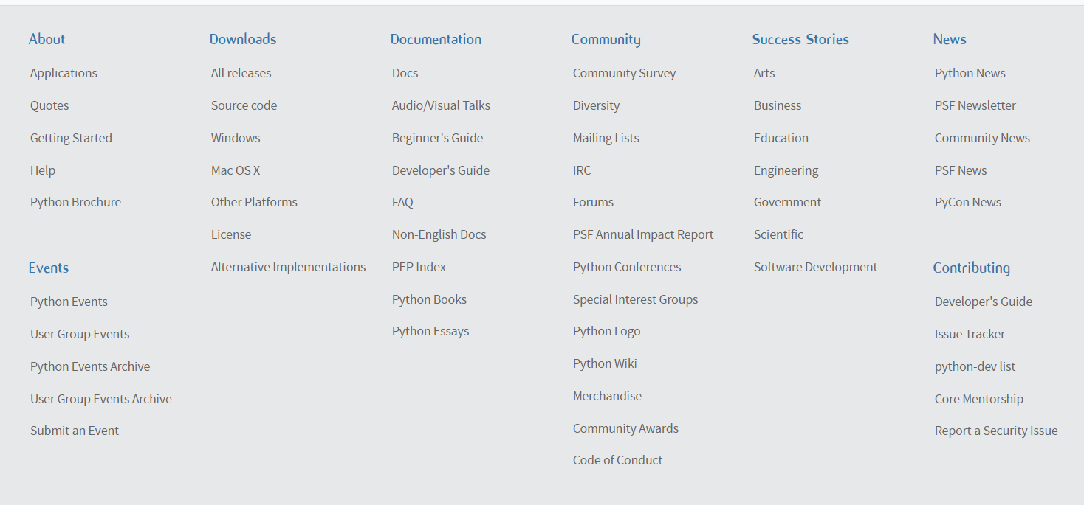
1
Python 구성

Slide 4
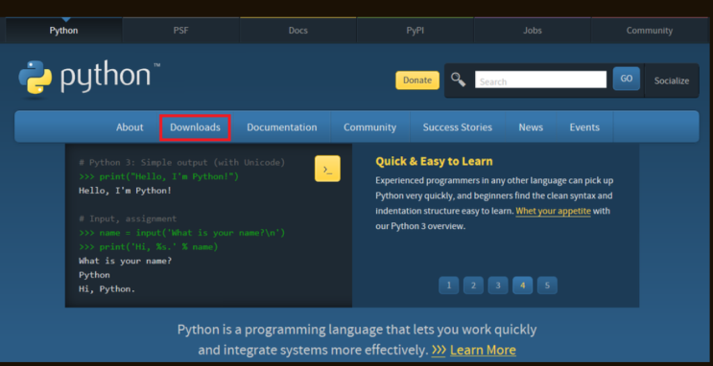
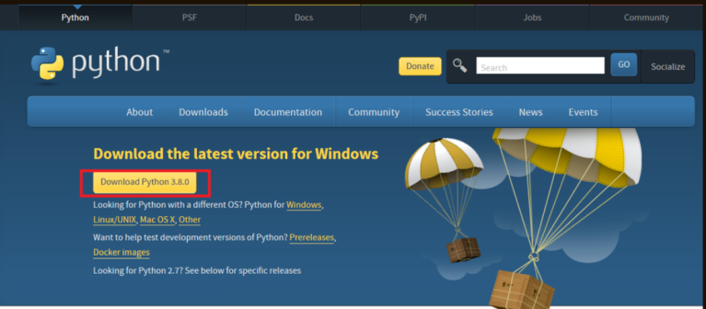
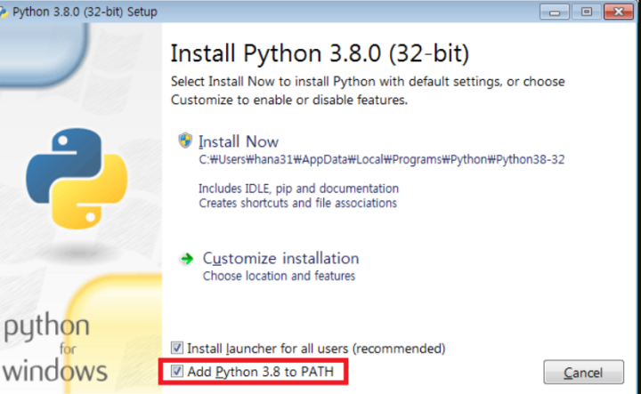
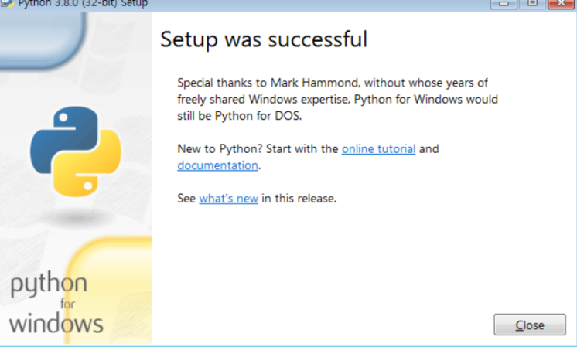
2
Python 다운로드
배너 Download Click!
최신버전 3.8 Download
Add Python 3.8 to path
다운로드 완료

Slide 5
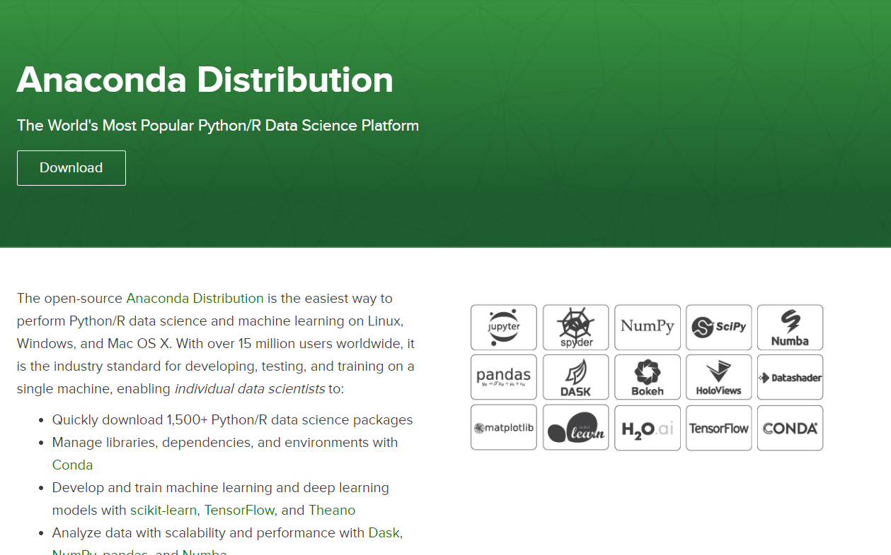
3
Jupyter Notebook 다운로드
명령어
Pip install “ipython[notebook]”
Click!

Slide 6
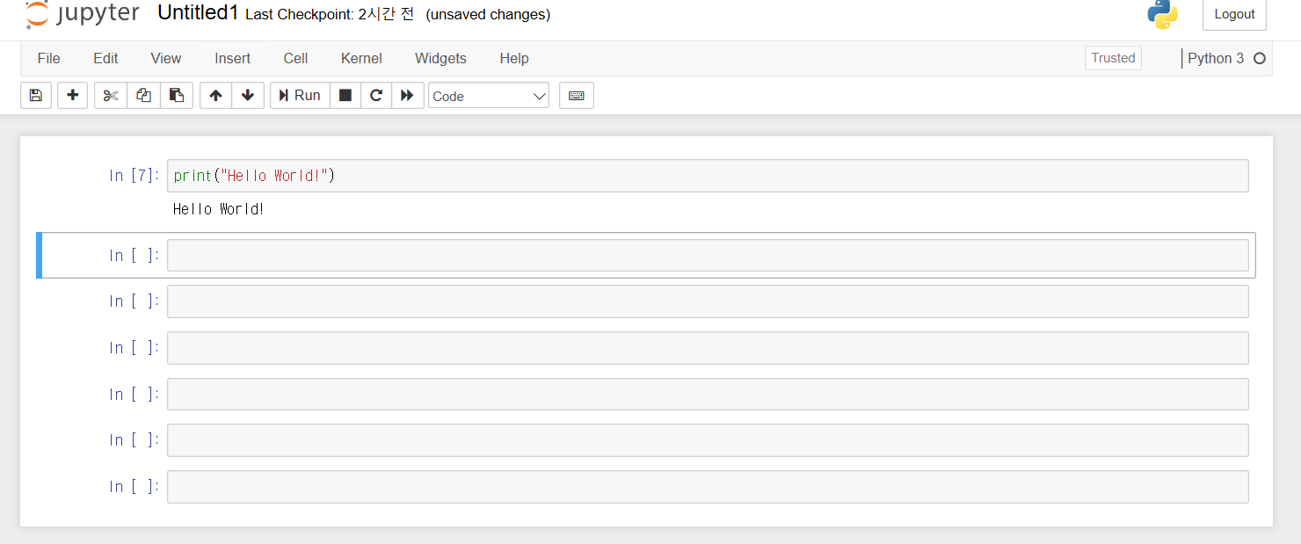
4
Jupyter Notebook 실행화면

Slide 7
감사합니다
5조
Copyrightⓒ. Saebyeol Yu. All Rights Reserved.

